Slide 1

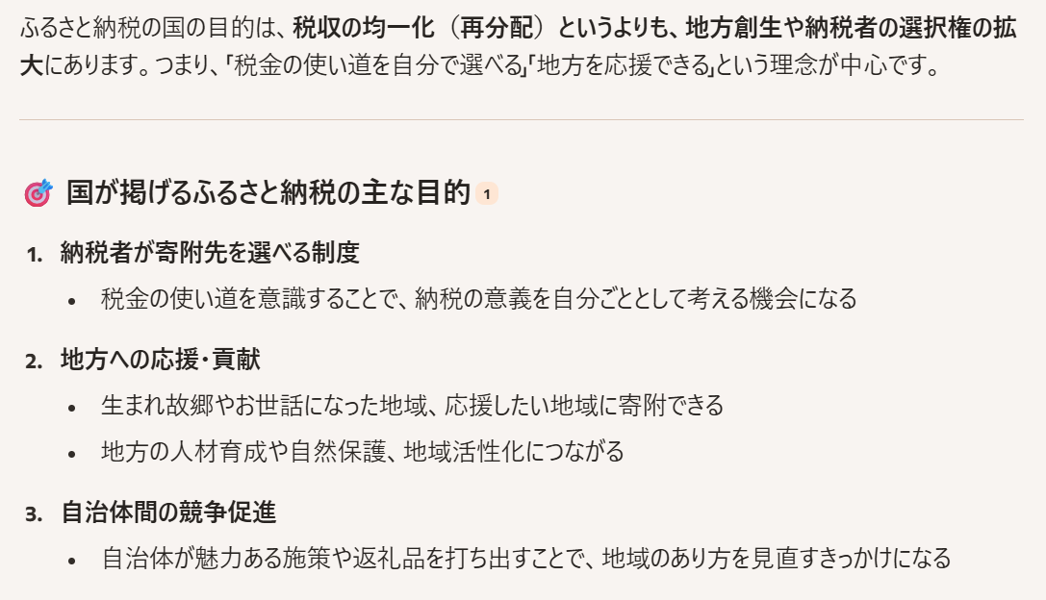
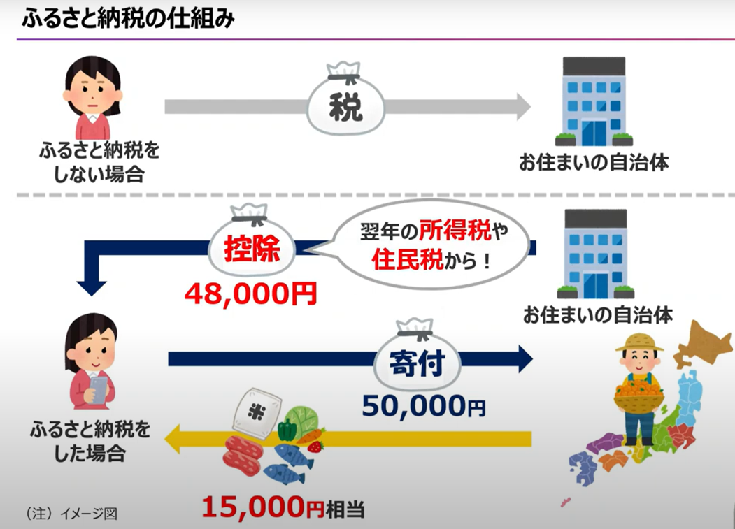
テーマ：ふるさと納税
きっかけ 昨年のお歳暮で頂いた、てっちりセット
ふるさと納税とは？
2024年度のふるさと納税の寄付総額が過去最高の1兆2728億円
今回、伊藤が実施したリスト
飛騨牛(お中元) \15,000 × 4
愛知大学寄付 \30,000
合計 \90.000
Copliot says
ふるさとの納税の仕組み

Slide 2
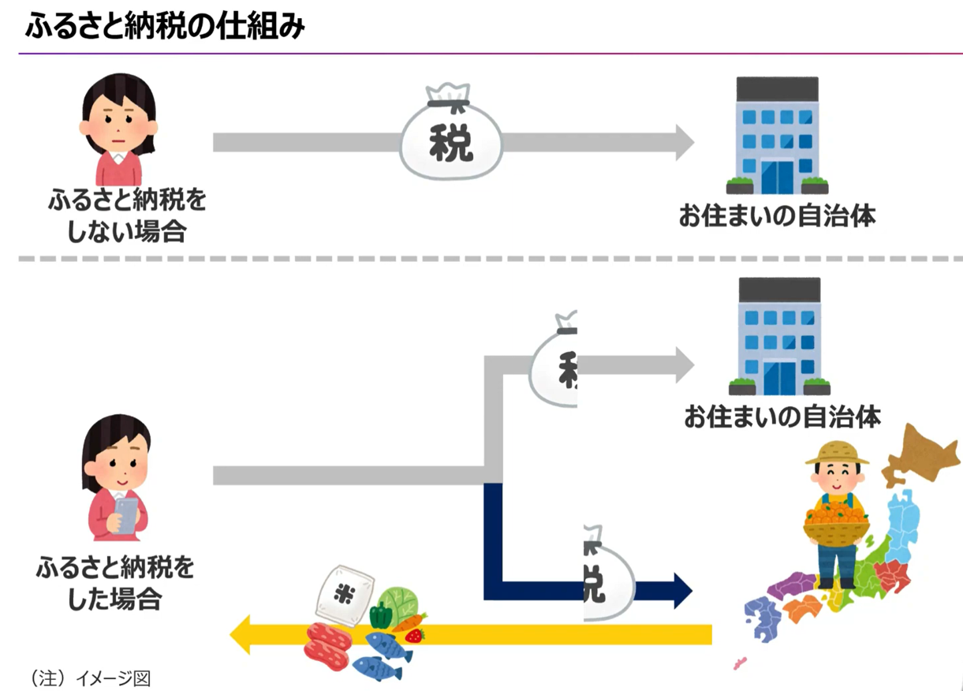
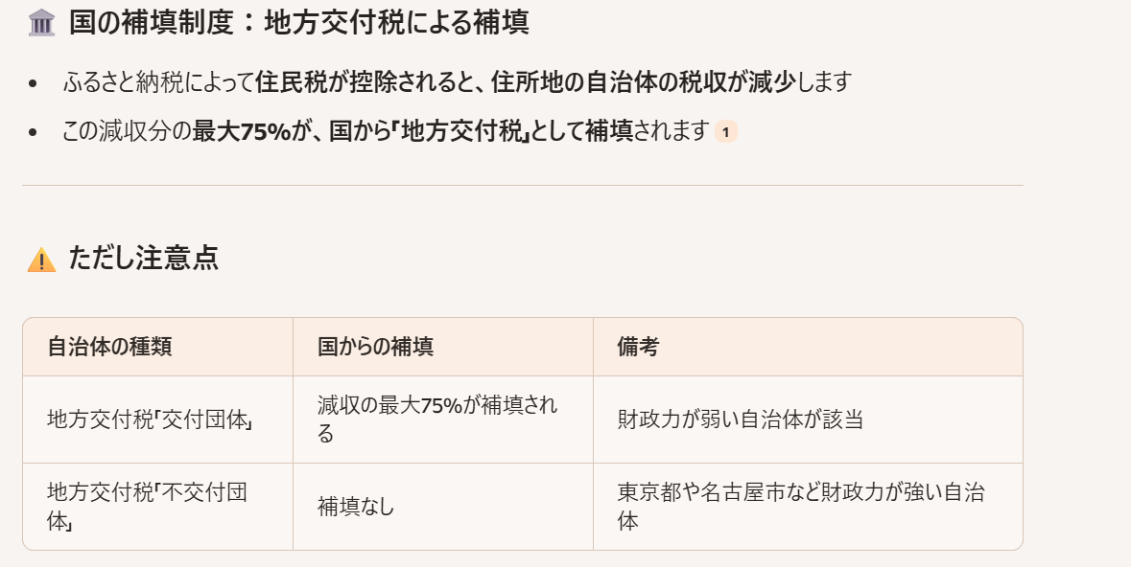
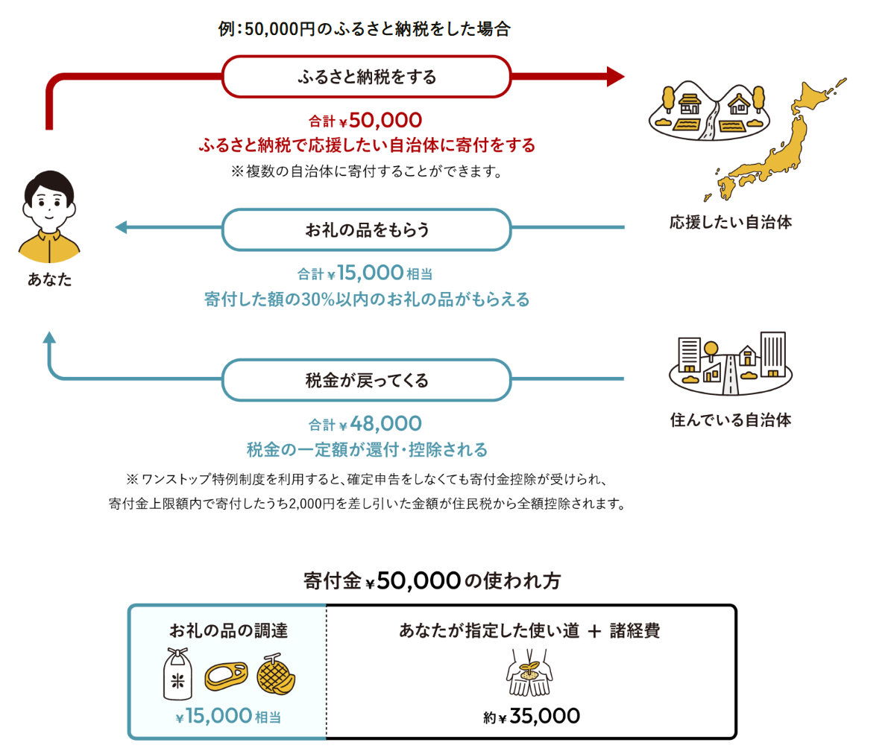
国の補填システム

Slide 3
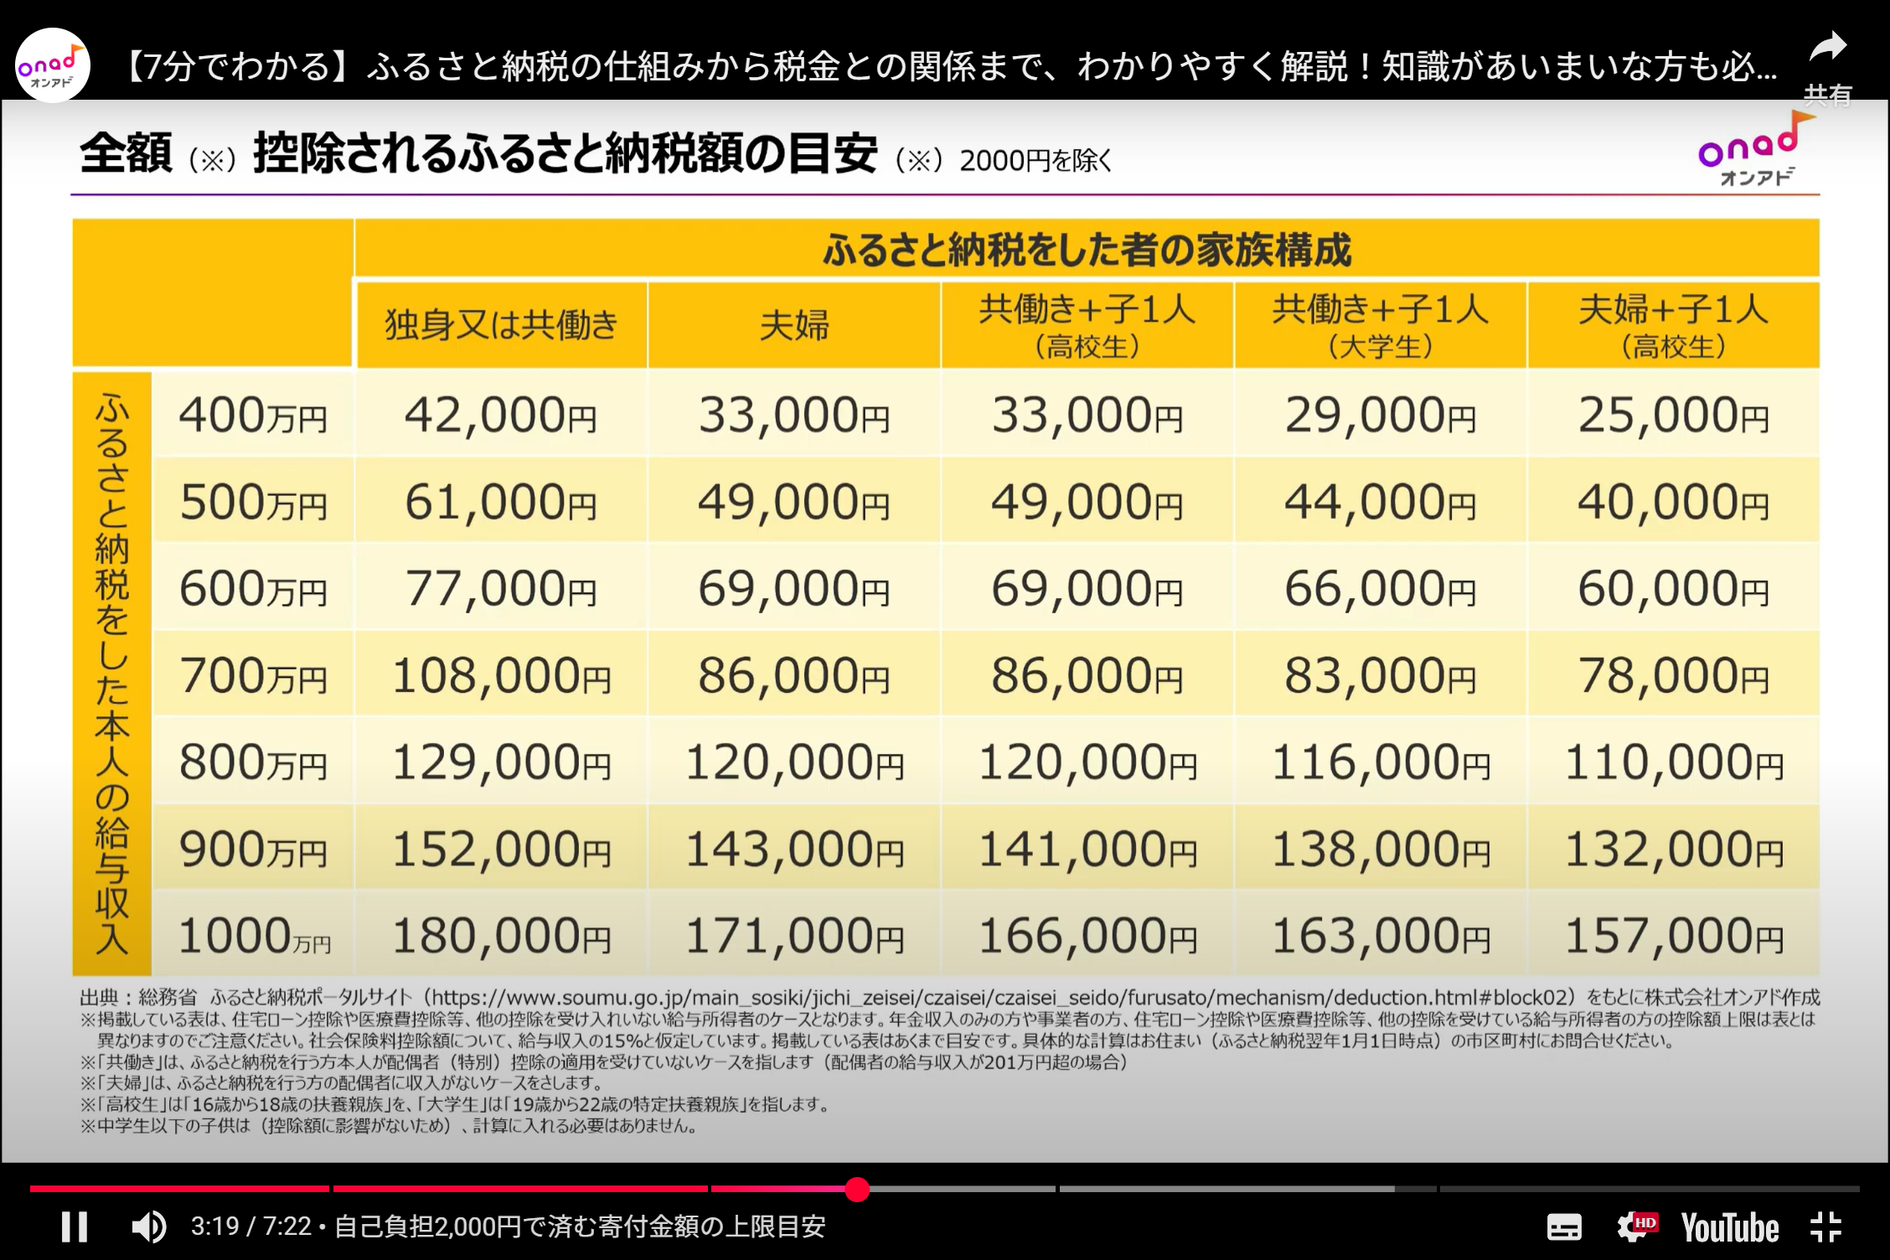
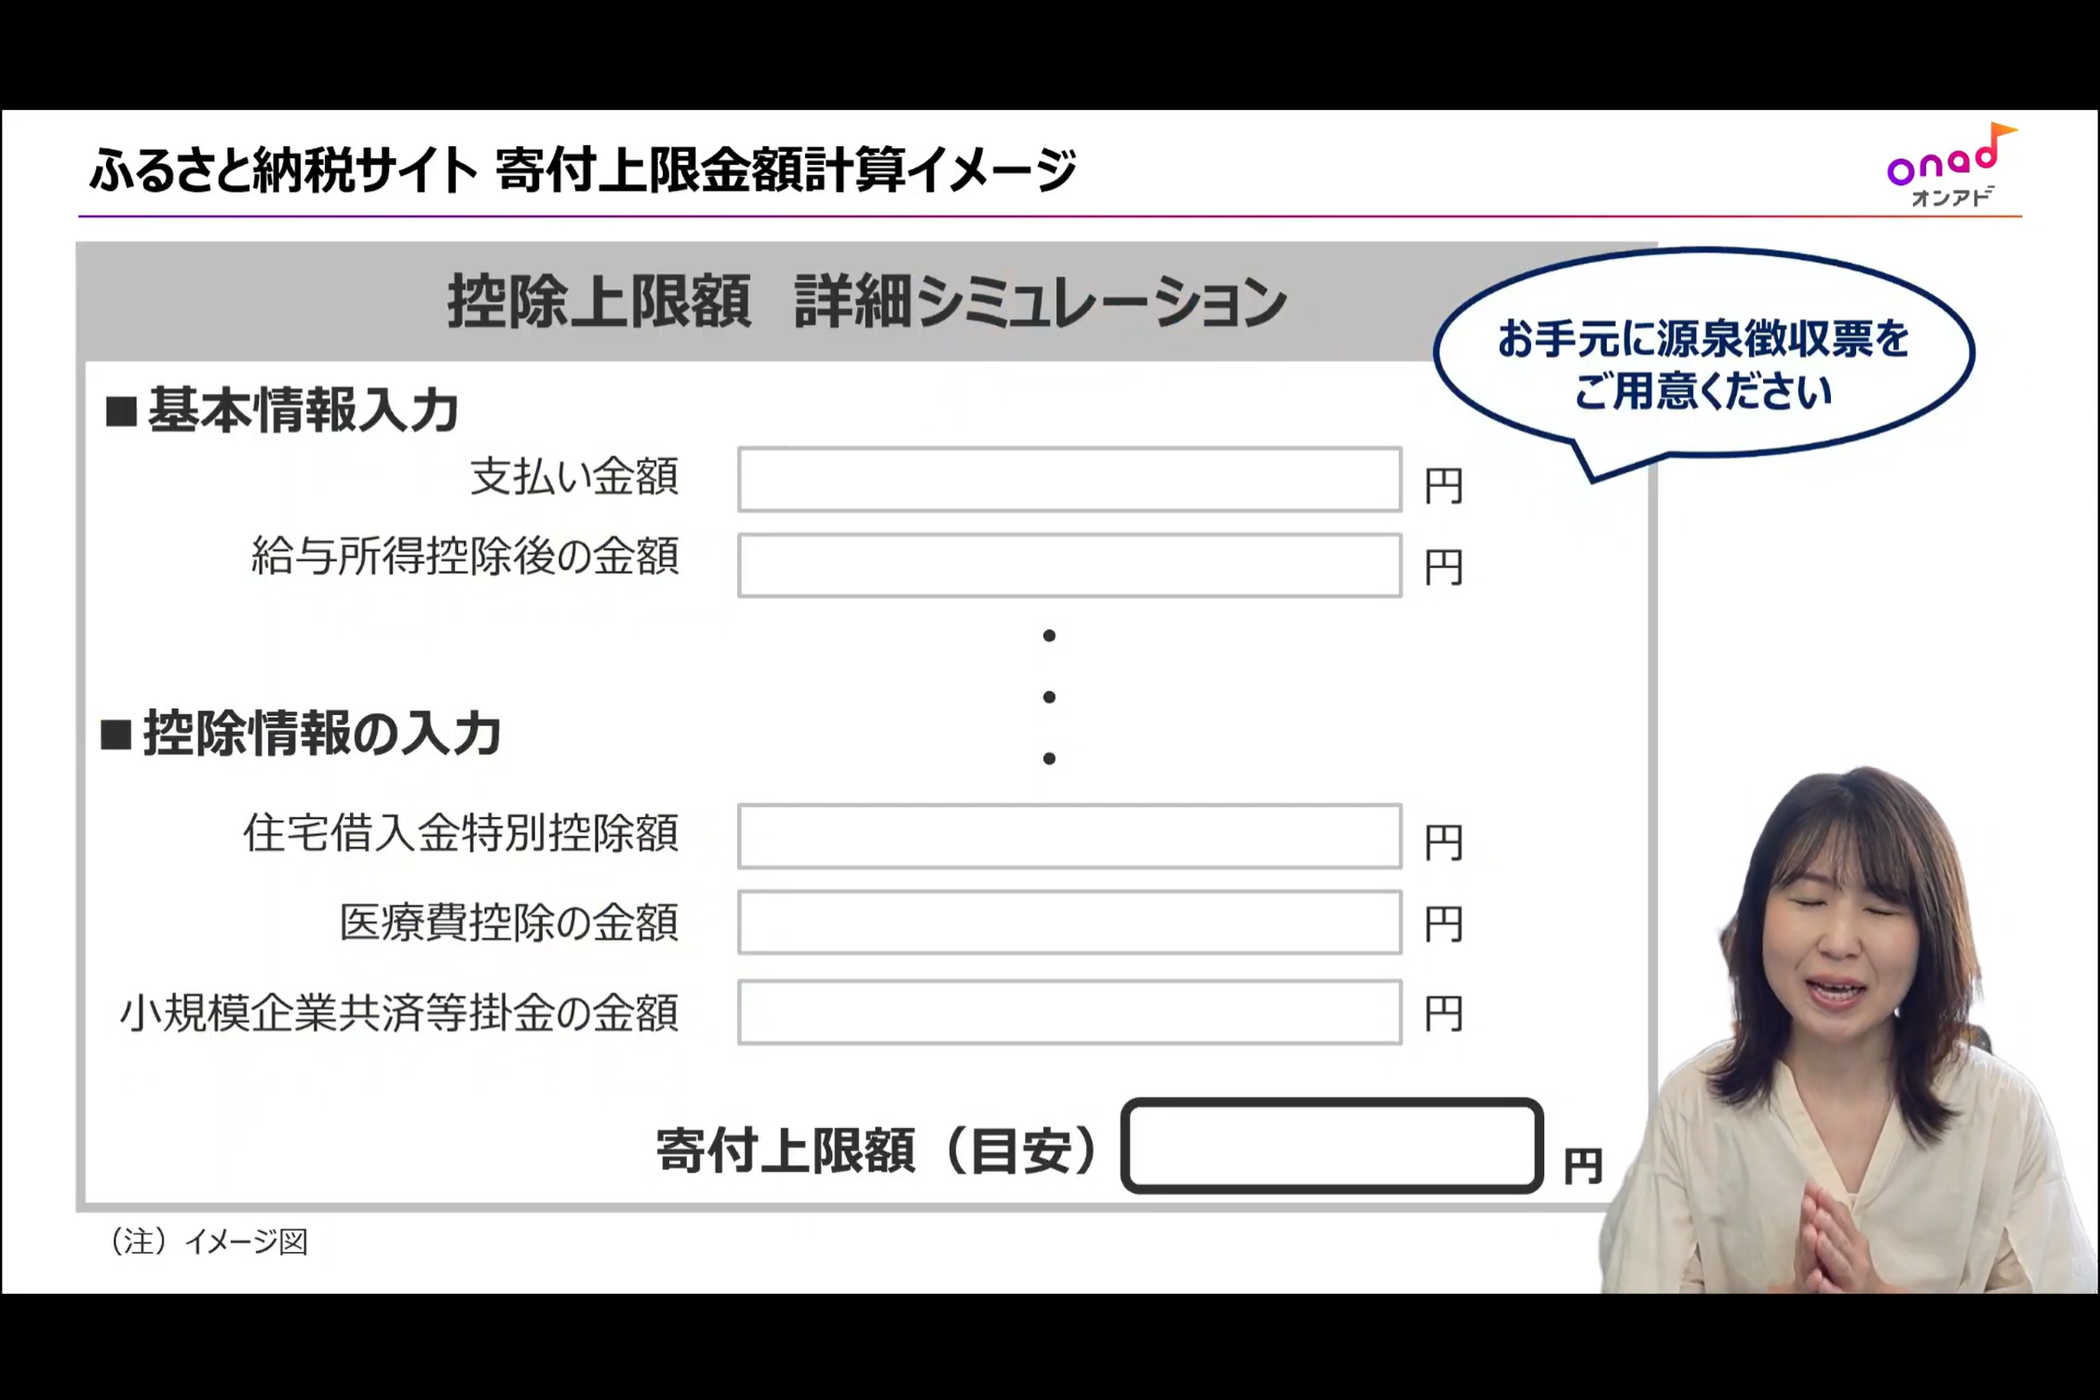
年収と家族構成による上限額
寄付金の上限額確認

Slide 4
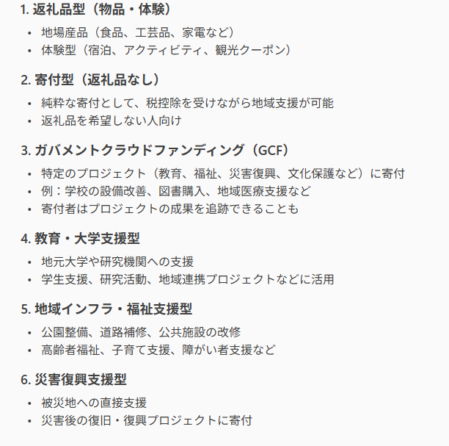
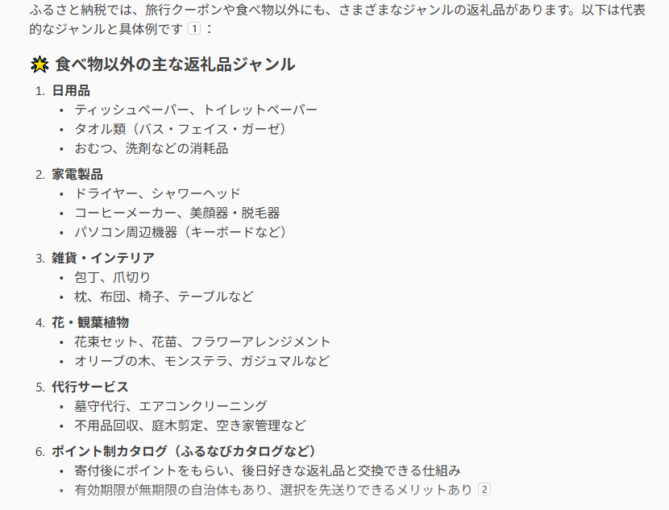
寄付の形態
食べ物以外の返礼品

Slide 5
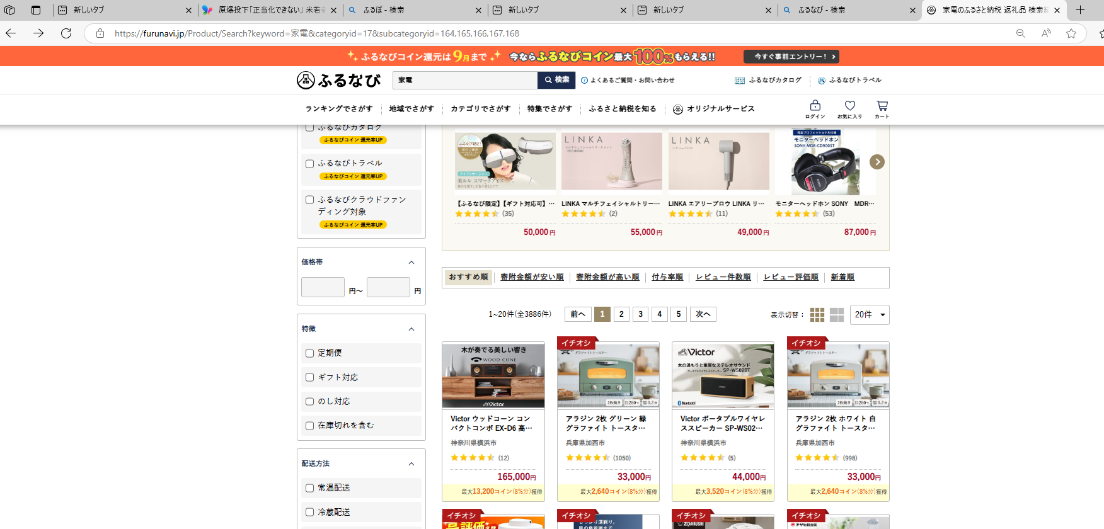
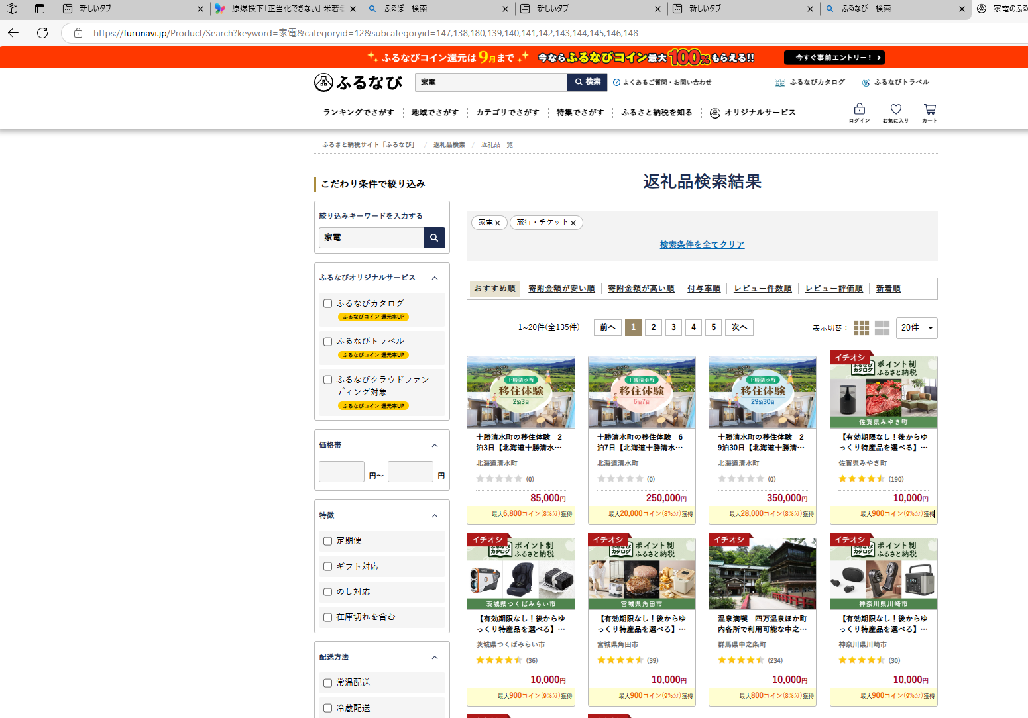
電化製品
旅行

Slide 6
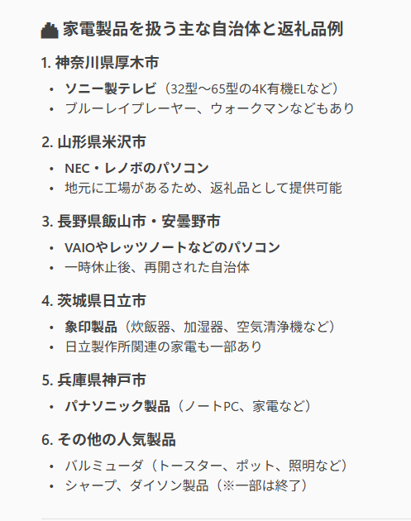
地方で特徴にある電化製品
今回、伊藤が実施したリスト
飛騨牛(お中元) \15,000 × 4
愛知大学寄付 \30,000
合計 \90.000

Slide 7
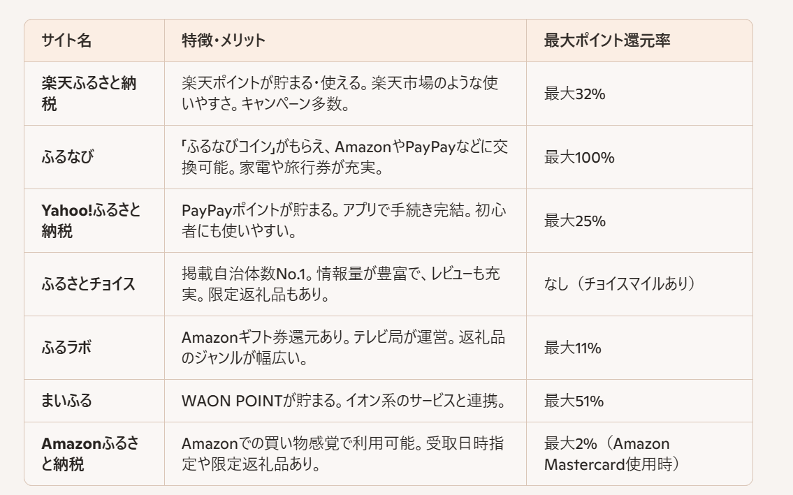


さとふる以外の人気のふるさと納税サイト
ふるなびでポイントget

